Slide 1
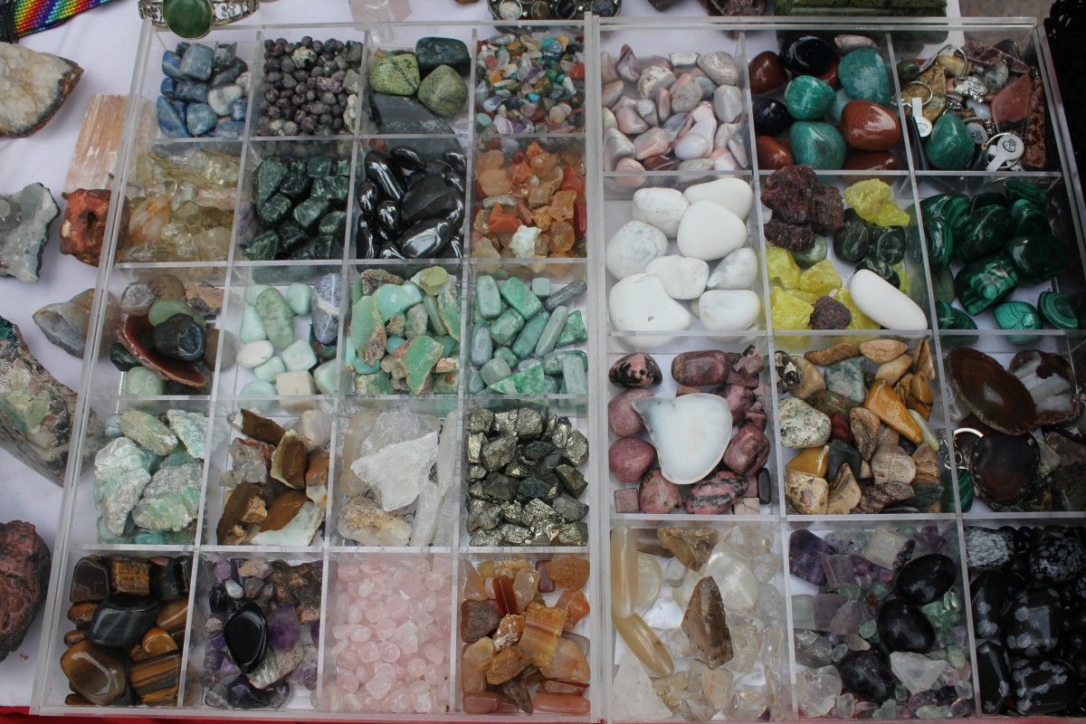
Тау жыныстары

Slide 2
Жер қыртысын құраушы минералдық бір тектес заттарды тау жынысы деп атайды. Жердің сыртқы қыртыс қабаттары көбінесе қатты тастардан тұрады. Сол себепті тау жыныстарын арнайы түсінікпен атағанда тастар деуге болады. Тастардың жер бетіне шыққан айқын күрделі түрлері тауларда кездеседі. Тау жыныстары деген сөздің өзі сол тастардың тауда кездесу түсінігінен шыққан. Петрография тау жыныстарын зерттеуші ғылым болып табылады.

Slide 3
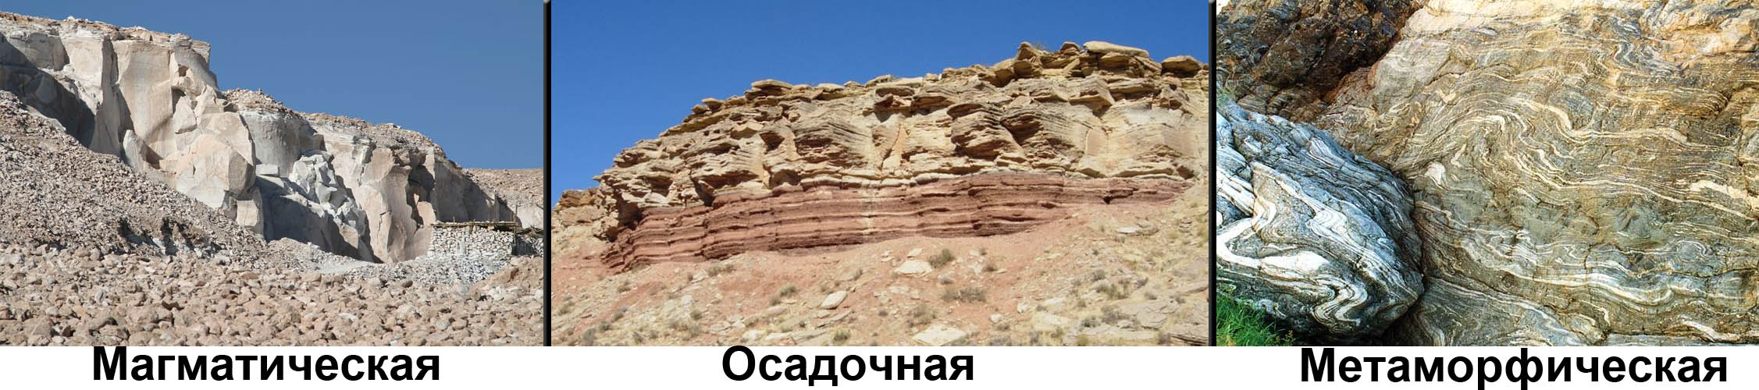
Тау жыныстары
Магмалық
Шөгінді
Метаморфті

Slide 4
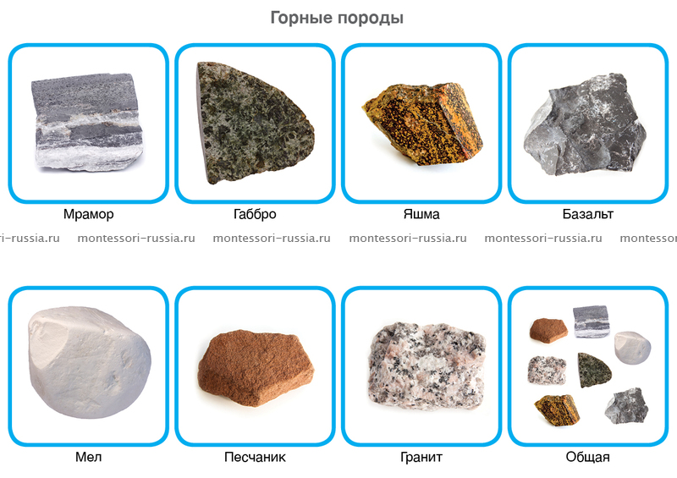

Slide 5
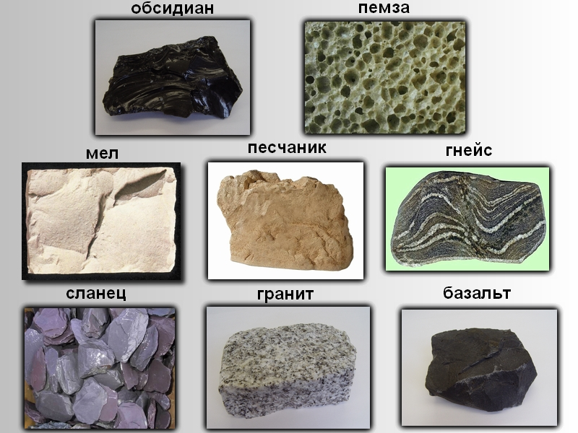

Slide 6
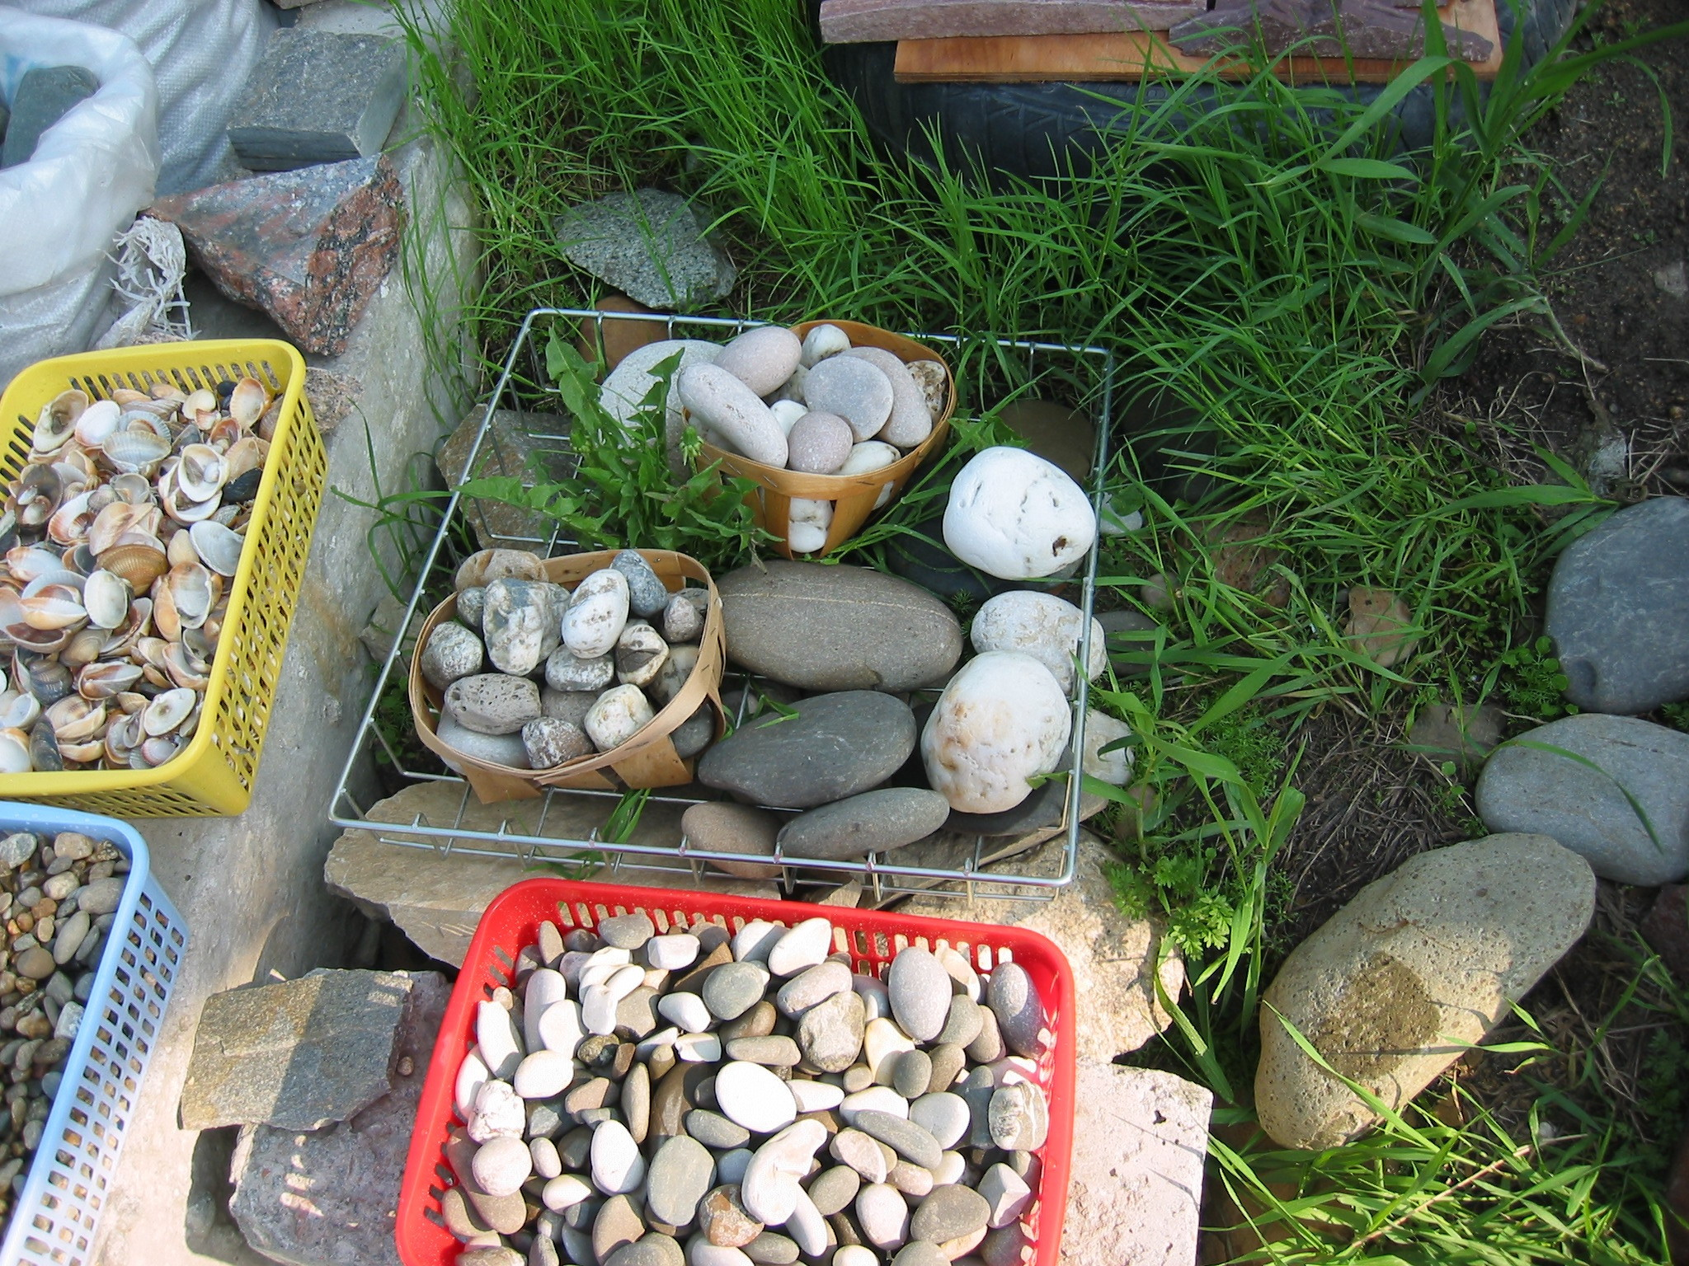

Slide 7
Тау жыныстары
Магмалық
Шөгінді
Метаморфты
Интрузивтік
(тереңдік)
Механикалық
(кесекті)
Эффузивтік
(төгілмелі)
Химиялық
Органикалық

Slide 8
Магмалық тау жыныстары
Магмалық тау жыныстары, атқылаған тау жыныстары — магма немесе жанартаулық атқылаулардан жер бетіне төгілген лаваның суынуынан және кристалдануынан (түйіршіктенуінен) пайда болған тау жыныстары. Олар негізгі екі түрге бөлінеді: эффузивтік (жанартаулық, төгілмелі), жанартау атқылауы кезінде магманың лава түрінде шығып жер бетінде қатайған және интрузивтік (тереңдік), басқа тау жыныстары арасында қатып қалған түрлері. Эффузивтік тау жыныстары тез қату салдарынан, әдетте, майда түйіршікті болып келеді, кейде ірілеу кристалдары да кездеседі. Интрузивтік тау жыныстары жер қойнауының тереңдіктерінде баяу қату салдарынан қалыптасқандықтан толық кристалдық түйіршік тәрізді болады. Магмалық тау жыныстарыдың өте маңызды бөлшектері силикаттар мен кварц. Олардың басты құрамдас бөлігі кремний оксиді (Sі2O). Мөлшеріне қарай Магмалық тау жыныстары 5 топқа бөлінеді:
ультранегізді (Sі2O<40%)
негізді (40 — 50%)
орташа негізді (56 — 60%)
қышқылды (65 — 70%)
ультрақышқылды жыныстар (>75%).
Құрамында силикаты жоқ Магмалық тау жыныстары (мыс., карбонатиттер) өте сирек. Құрамындағы сілтілік металдар мөлшеріне қарай Магмалық тау жыныстары қалыпты және сілтілі (граниттер, нефелинді сиениттер, фонолиттер) топтарға бөлінеді. Магмалық тау жыныстары құрылыс (артиктік туфтар, лабрадориттер, т.б.), абразивті (пемза), жылу оқшаулағыш (пемза, перлит) материалдар ретінде қолданылады

Slide 9
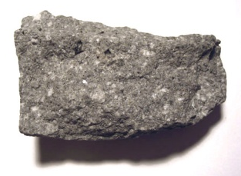
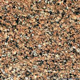
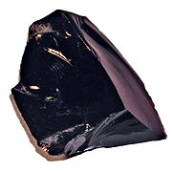

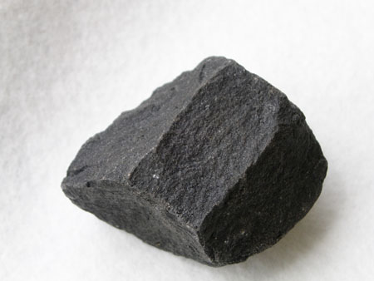
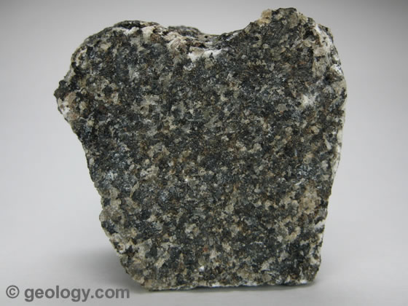
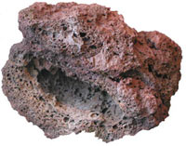
Магмалық тау жыныстары
Интрузивтік тау жыныстары
Гранит
Сиенит
Габбро
Эффузивтік тау жыныстары
Андезит
Обсидиан
(вулкандық әйнек)
Базальт
Вулкандық
туф

Slide 10
Магмалық тау жыныстары
Төгілмелі магмалық тау жыныстары өз алдына кайнотип және палеотип болып екі түрге бөлінеді. Грек тілінде кайнос — жаңа, палеос — алғашқы немесе ескі деген сөз. Палеотип төгілмелі магмалық жыныстардың химиялық жолмен күшті бұзылып өзгерген, ескірген түрі, ал кайнотип төгілмелі жыныстардың өзгермеген түрі. Магмалық тау жыныстары ішіндегікремний тотығының мөлшеріне қарай 5 топқа бөлінеді.
Ультрақышқыл жыныстар, Si0₂ > 75%, яғни құрамында бос кварц өте көп.
Қышқыл жыныстар, Si0₂ —75—65%, яғни құрамында бос кварц кеп.
Орташа жыныстар, Si0₂—65—52% яғни құрамында бос кварц аз. Мұнда сілтілі жыныс, яғни кварц орнында сілтілі минералдар бар.
Негізді жыныстар, Si0₂ —52—45%, яғни құрамында бос кварц жоқ.
Өте негізді жыныстар, Si0₂ —45%, яғни құрамында кваритіпті жоқ.
Ультрақышқыл және қышқыл магмалық жыныстарға кіретіндер: аляскит, гранит, гранодиорит, дацит және олардың төгілмелі түрлері (аналогтары).
Орташа магмалық жыныстарға кіретіндер: диорит және олардың төгілмелі түрлері сілтілер — сиенит, нефелинді сиенит.
Негізді магмалық жыныстарға кіретіндер: габбро және лабрадорит, базальт.
Өте негізді магмалық жыныстарға кіретіндер: перидотит, дунит, пироксенит. Сонымен қатар тау жыныстарында сілтілі металдар тотықтары көп болса, ал кремний мен алюминий тотықтары аз болса, оны сілтілі жыныстар деп те атайды. Нефелинді сиенит осыған жатады.

Slide 11
Шөгінді тау жыныстары
Шөгінді тау жыныстары — құрлықта немесе су бассейндерінде шөгетін материалдан пайда болатын тау жыныстары. Материалдың бөлшегі, салмағы, үлкендігі оның сортталу дәрежесімен сипатталады және қабатты болады, жануарлар мен өсімдіктердің қалдықтары кездеседі. Шығу жағынан химиялық (гипс, тас тұзы, оолитті ізбестас және басқалары), органогендік (қараңыз), жануарлар мен өсімдіктердің өмір сүруінің салдарынан пайда болады (маржандық және қабыршақтық ізбестас, шымтезек, тас көмір) және кесек шөгінді тау жыныстарына бөлінеді.

Slide 12
Шөгінді тау жыныстары
Бейорганикалық
Органикалық
Кесекті
құм , саз, лай
Химиялық
Гипс
Ас тұзы
Көмір, әктас,
бор, ұлутас

Slide 13
Шөгінді тау жыныстары
Шөгінді тау жыныстары жер бетінің 75%-н жауып жатыр. Шөгінді тау жыныстарының түзілу процесі литогенез деп аталып, үш сатыдан өтеді:
қатты (түпкі) тау жыныстарының мүжілуі, бұзылуынан бастапқы материал пайда болады;
осы материал су ағыны, жел, мұздыққа байланысты құбылыстар әсерінен көшеді де құрлық немесе су түбіне тұнады;
әр түрлі бөлшектерден құралған, суға қаныққан борпылдақ тұнба түзіледі.
Әлі тепе-теңдік күйге келмеген, бірақ уақыт өте келе біртіндеп Шөгінді тау жыныстарына айналатын осы тұнба күрделі физика-химиялық жүйе болып саналады. Осы жүйенің тау жыныстарына айналу процесі гипергенез, седиментогенез, диагенез, катагенез, т.б. даму сатыларында жүзеге асады. Шөгінді тау жыныстары бұрын болған эндогендік тау жыныстарының үгілу өнімдерінен пайда болғандықтан олардың химиялық құрамы бір-біріне ұқсас.
Айырмашылығы Шөгінді тау жыныстарында темір мен кальций тотығы және су мен көміртектің көбірек болуында. Шөгінді тау жыныстары құраушыларына байланысты аутигендік және аллотигендік деп бөлінеді.

Slide 14
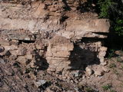
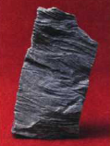
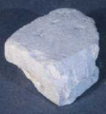
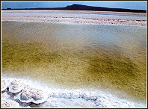
Шөгінді тау жыныстары
Әктас
Құмтас
Тас тұзы
Ас тұзы

Slide 15
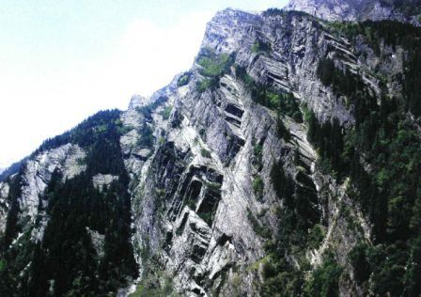

Метаморфты тау жыныстары
Метаморфтық тау жыныстары (грек. metamorpho – өзгеру), метаморфизм әсерінен пайда болады. Егер метаморфизмде бастапқы тау жыныстарының химиялық құрамы өзгеріске ұшырамаса, онда қалыптасқан Метаморфтық тау жыныстарын метаморфиттер, ал өзгеріске түскендерін метасоматиттер деп атайды.
кварцит
гнейс
мрамор
Сазды сланец

Slide 16
Метаморфты тау жыныстары
Метаморфтық тау жыныстары геологиялық қалыптасу жағдайына қарай катаклаздық, жапсар-термалық, аймақтық және метасоматоздықболады. Катаклаздық Метаморфтық тау жыныстары тектоникалық қозғалыстарға байланысты туатын қысымның әсерінен қалыптасады. Уатылу дәрежесіне қарай олардың тектоникалық брекчиялар, катаклазиттер, милониттер сынды түрлері пайда болады. Жапсар-термалықМетаморфтық тау жыныстары интрузиялардың сыртында жылудың әсерінен қалыптасады. Онда силикатты тау жыныстары мүйіз тастарға, карбонаттылар мәрмәрлерге, кремнийлілер кварциттерге айналады. Олардың минералдық құрамы бастапқы тау жыныстарының құрамы мен температурасына байланысты әр түрлі болып келеді.
Аймақтық метаморфизмде жылудың, қысымның, ерітінділердің әсерінен тақтатастар, гнейстер, гранулиттер, амфиболиттер, мәрмәрлер,кварциттер, мигматиттер, эклогиттер қалыптасады. Оларға тақтатастық, сирек шомбал бітім, әркелкі түйірлі құрылым, кордиерит, андалузит, силлиманит, кианит, ставролит, омфацит, альмандин, пироп сияқты типоморфтық минералдар тән.
Магмалық және шөгінді жыныстар жердің терең қабатына түссе немесе жаңадан көтерілген магмалық ыстық лебіне ұшыраса, олар қысым күшінің және ыстық лептің әсерінен әр турлі өзгерістерге ұшырап, өзінің бастапқы құрылыс түрін жоғалтады, сонымен қатар олардың минералдық және химиялық құрамы да өзгереді. Осындай өзгерістен пайда болған жыныстарды метаморфтық жыныстар деп атайды. Мысалы, ізбестас метаморфтық әсерден кристалданып, тығыздалып мраморға айналады. Демек,мрамор — метаморфтық жыныс. Сазтастар әсерінен жаншылып, кристалды тақтатасқ а айналады. Граниттер мен құмтастар метаморфизм әсерінен жаншылып, кристалданып тақталанады, оны гнейс деп атайды. Габбро өзгергенде онан амфиболит атты жыныс шығады. Қазақстан жеріндегі де кембрийлік белдемдерінің кешендері эпидот – амфиболиттік, жасыл тастық фациялардың түзілу темп-раларына сәйкес орта, жоғарғы қысым жағдайларында пайда болғаны анықталған. Бұл кешендер белдеулік (Үлкен Қаратау, өлытау) және тең өлшемді Мақбел (Мақпал), Шу, Көкшетау көтерілімдері] болып бөлінеді.

Slide 17
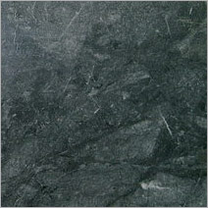
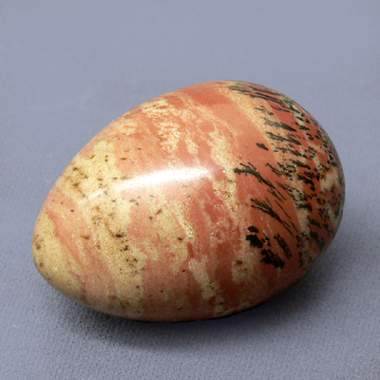

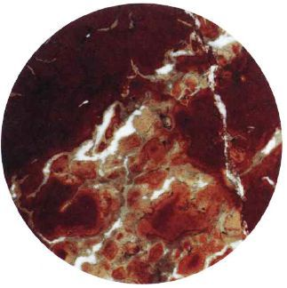
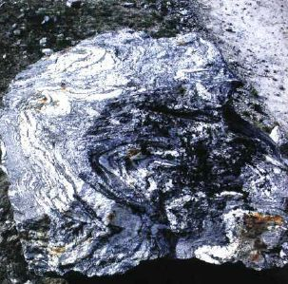
Метаморфты тау жыныстары
Мрамор
Сазды
сланец
Яшма
Гнейс

Slide 18
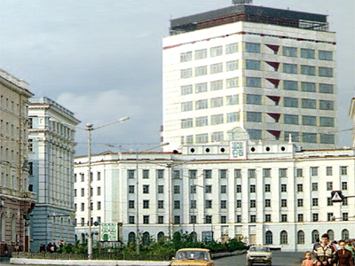
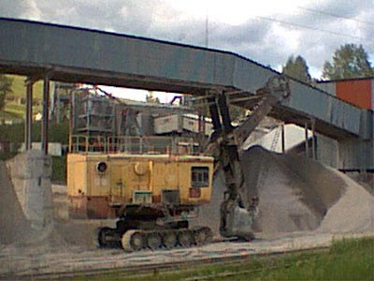
Тау жыныстармен мен минералдарды қолдану салалары
Құрылыс
Өнеркәсіп

Slide 19
Назар аударғаныңызға рахмет!

